Slide 1
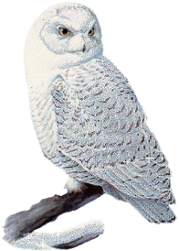
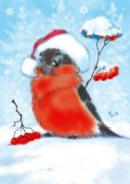
Муниципальное дошкольное образовательное автономное учреждение
«Детский сад комбинированного вида № 124 «Василёк» г. Орска»
Экологический проект
«Зимующие птицы»
Выполнила:
воспитатель 1 категории
Капшук Т.А.
г. Орск 2024 г.

Slide 2

Актуальность
Актуальностью нашего проекта является формирование экологических знаний детей о зимующих птицах и ответственного, бережного отношения к ним.
Задача взрослых- воспитывать интерес у детей к нашим соседям по планете - птицам, развивать желание узнавать новые факты их жизни, заботиться о них, радоваться от сознания того, что делясь крохами, можно спасти птиц зимой от гибели. В совместной работе с родителями мы должны создать условия для общения ребенка с миром природы и для посильной помощи нашим пернатым друзьям.

Slide 3
О проекте
Тип проекта: экологический
Участники проекта: дети средней группы, родители воспитанников, воспитатель группы
Срок реализации проекта: краткосрочный
Формы работы: игровая, познавательная, продуктивная
Продукт проекта: изготовление кормушек, участие в муниципальной акции «Столовая для пернатых», стенгазета «Как мы птичкам помогали»

Slide 4
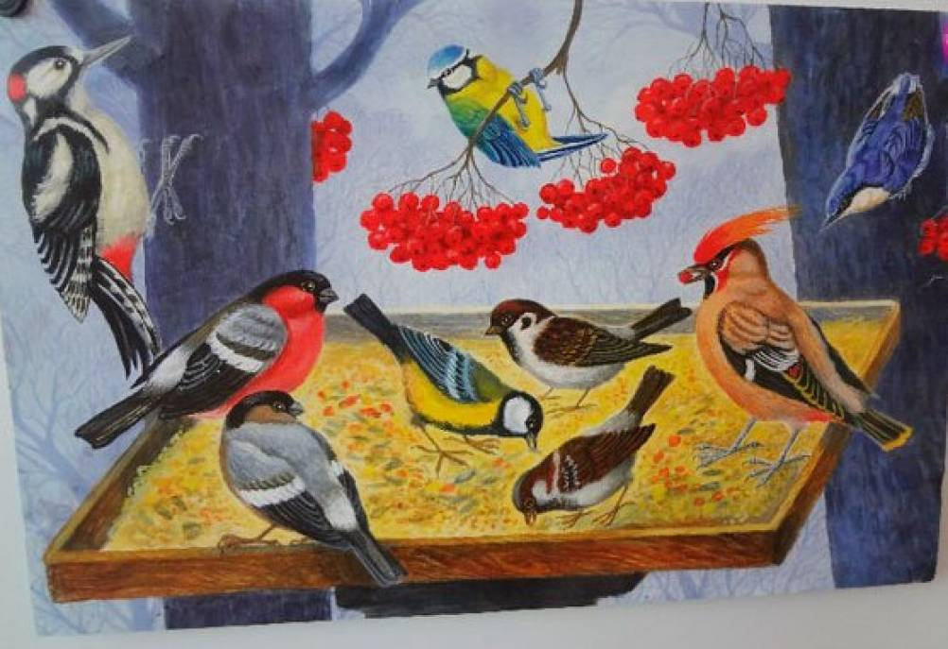
Проблема:
Неполное представление детей о зимующих птицах.

Slide 5
Цель проекта: Формирование экологических знаний детей о зимующих птицах и ответственного, бережного отношения к ним.
Задачи:
1. Пополнить развивающую предметно-пространственную среду по теме проекта, изготовить кормушки для птиц, принять участие в акции.
2. Расширить кругозор детей о зимующих птицах.
3. Способствовать развитию творческих и интеллектуальных способностей воспитанников.
4. Привлечь воспитанников и родителей к помощи птицам в трудных зимних условиях.

Slide 6
Этапы реализации проекта:
I этап – подготовительный. Обсуждение цели, задачи с детьми и родителями. Создание необходимых условий для реализации проекта. Перспективное планирование проекта. Разработка и накопление методических материалов по проблеме.
II этап – основной ( практический) Внедрение в воспитательно – образовательный процесс эффективных методов и приёмов по расширению знаний дошкольников о зимующих птицах
III этап- заключительный Подведение итогов проекта. Организация и участие родителей в выставке «Изготовим дом для птиц!». Оформление стенгазеты.

Slide 7
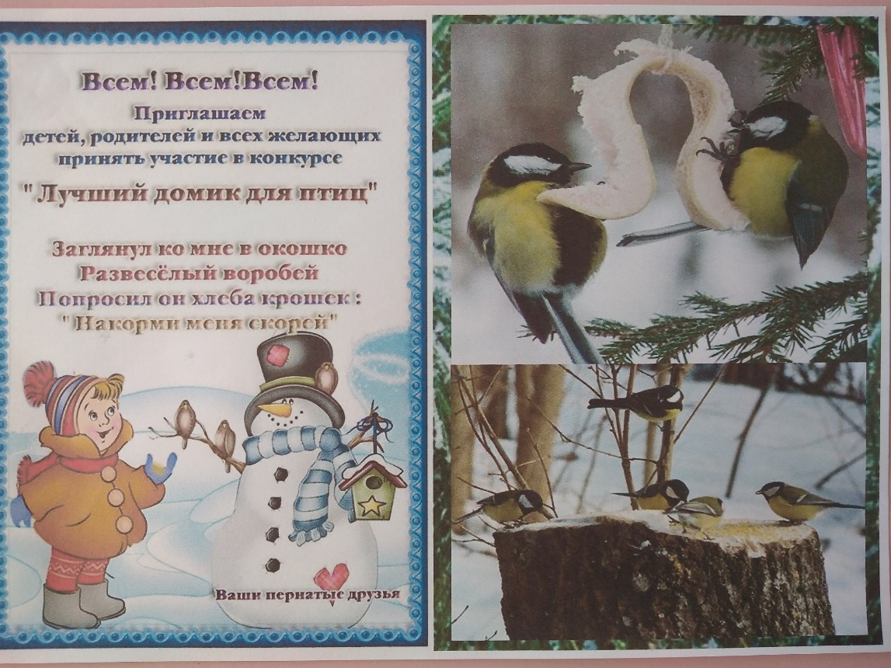
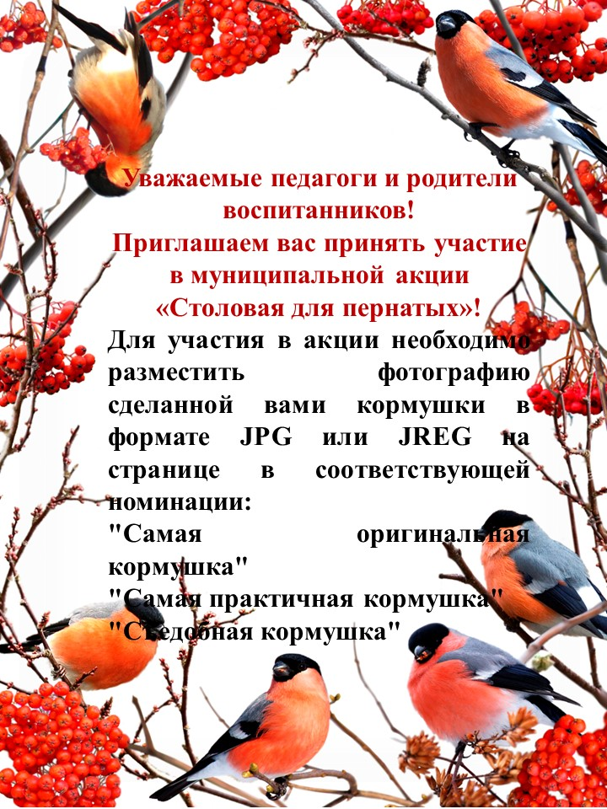
I этап – подготовительный. Обсуждение цели, задачи с детьми и родителями. Создание необходимых условий для реализации проекта. Обсуждение с детьми и родителями плана по реализации проекта. Разработка и накопление методических материалов по данной теме.

Slide 8
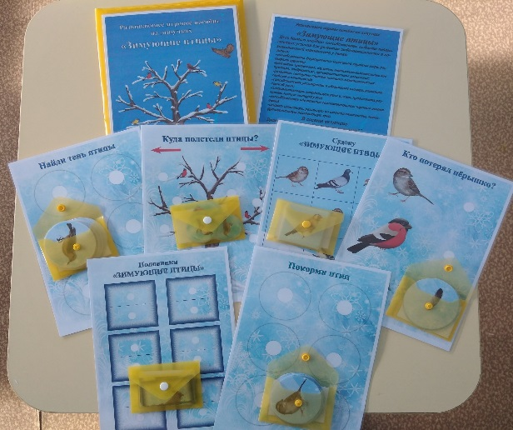
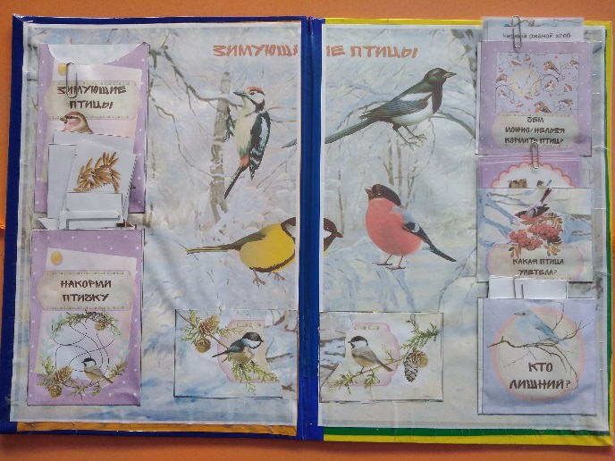
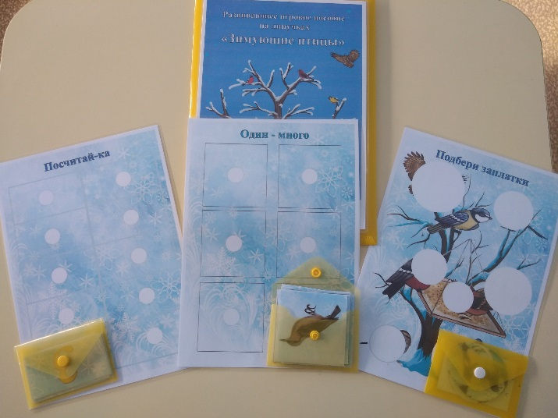
Игровая деятельность
II этап – основной (практический)
Дидактические игры:
«Один-много», «Кто потерял пёрышко?», «Посчитай-ка», «Покорми птиц», «Половинки", «Найди пару», «Кто что ест», «Куда полетели птицы?», «Подбери заплатки», «Найди тень птицы», «Судоку. Зимующие птицы»

Slide 9
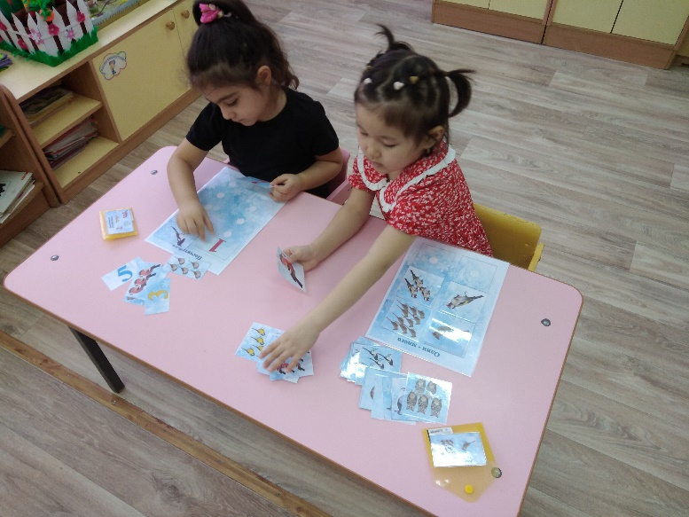
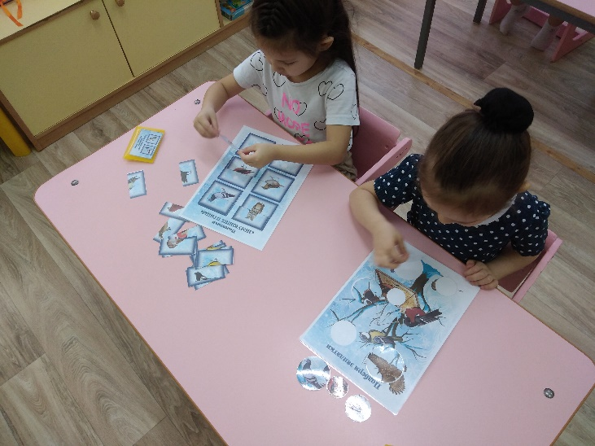
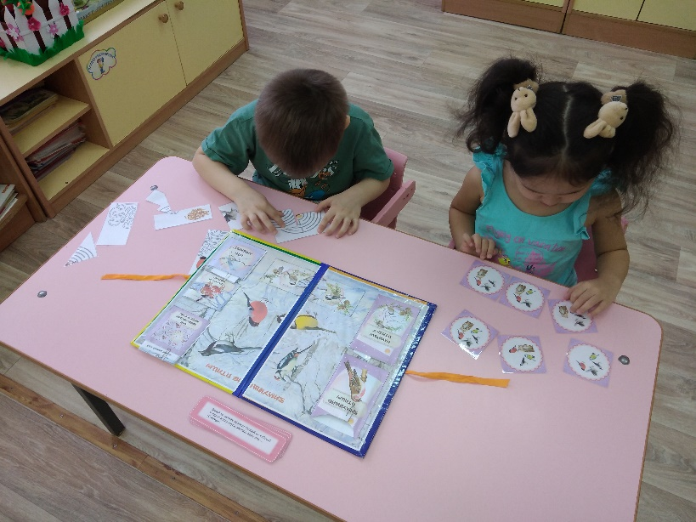
Игровая деятельность
Дидактические игры:

Slide 10
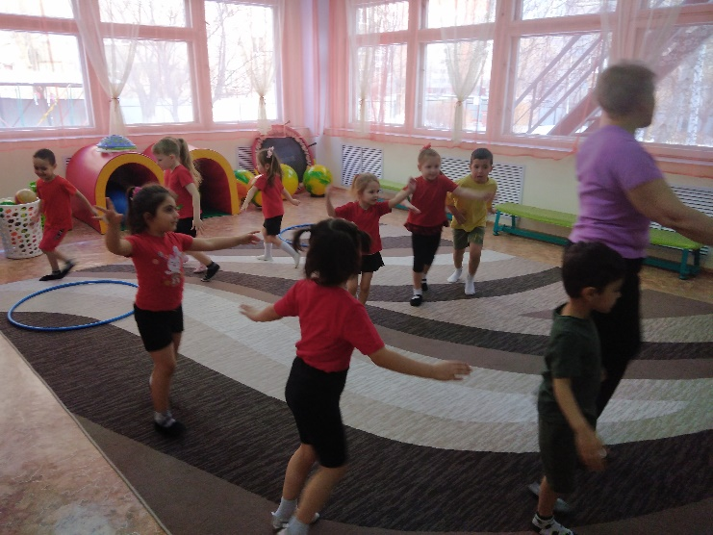
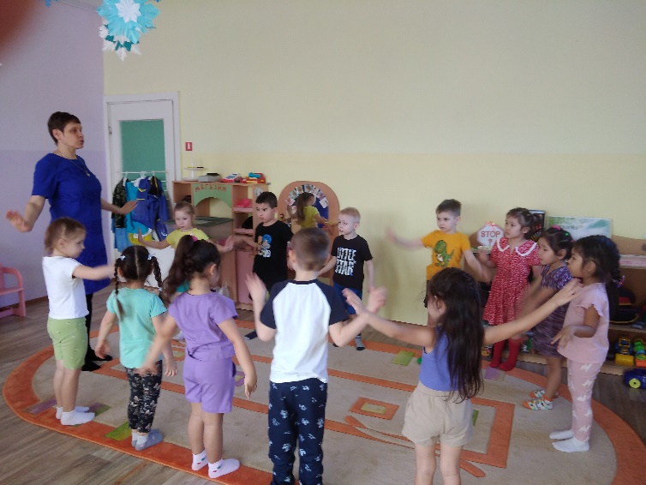
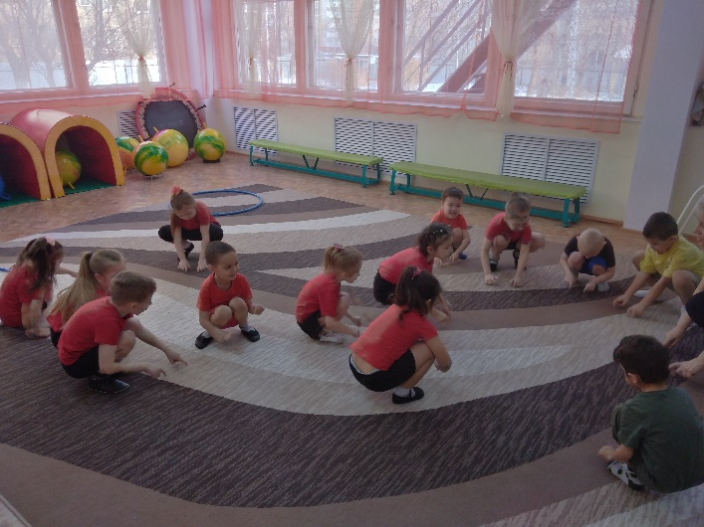
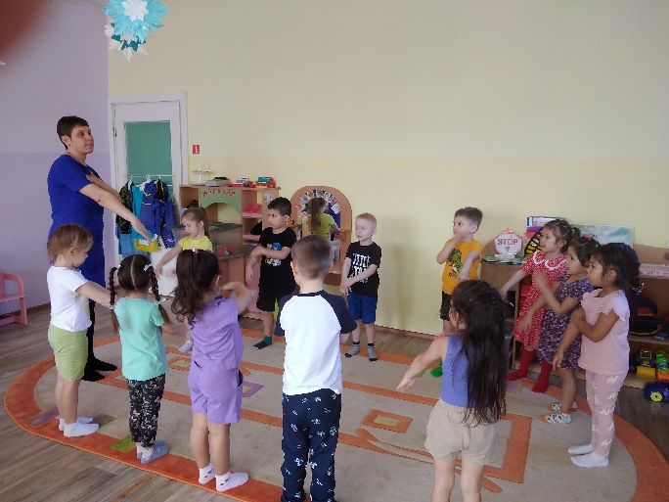
Подвижные игры
«Голуби и воробьи», «Воробушки и кот», «Зимующие и перелетные птицы», «Воробушки и автомобиль», физминутка «Воробьи – воробышки».

Slide 11
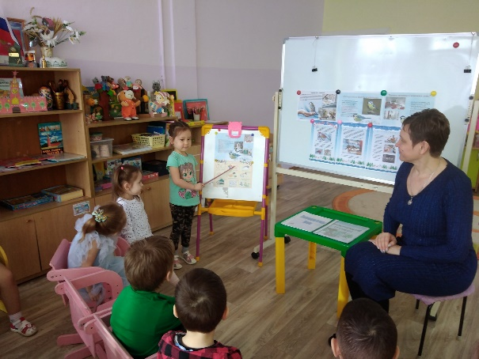
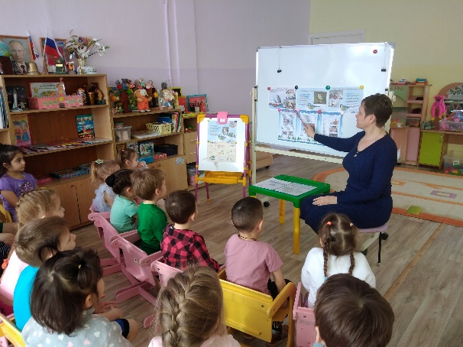
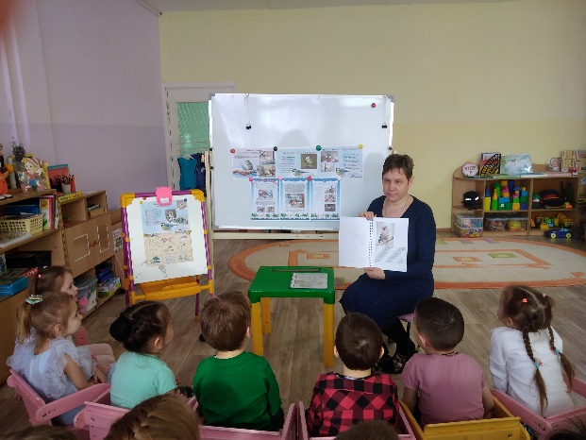
Познавательная деятельность:
Формирование целостной картины мира.
Тема: «Зимующие птицы»
Цели: рассказать детям о зимующих птицах, объяснить причину их перелетов (перелетные, зимующие); учить отвечать на вопросы полными ответами, способствовать воспитанию заботливого отношения к птицам.

Slide 12
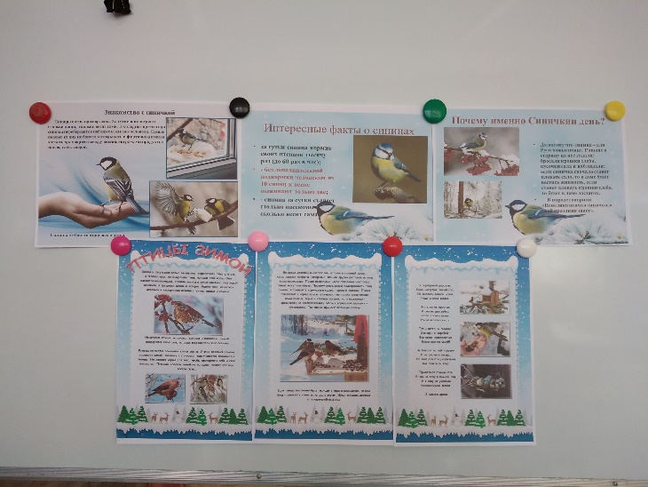
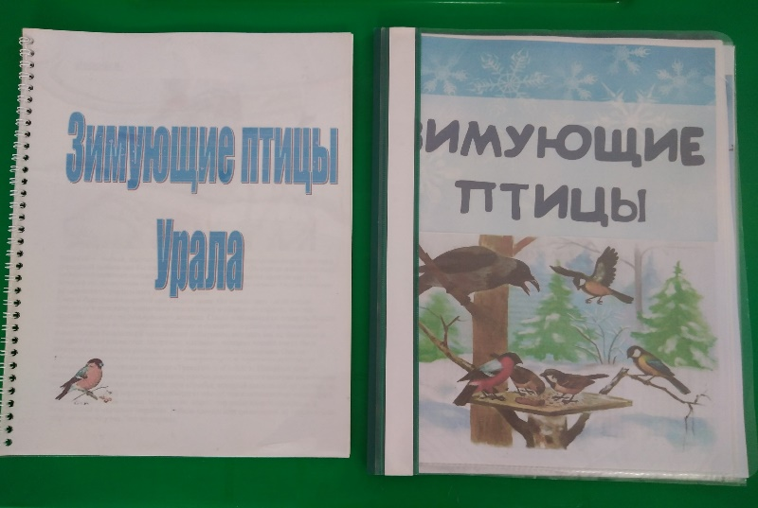
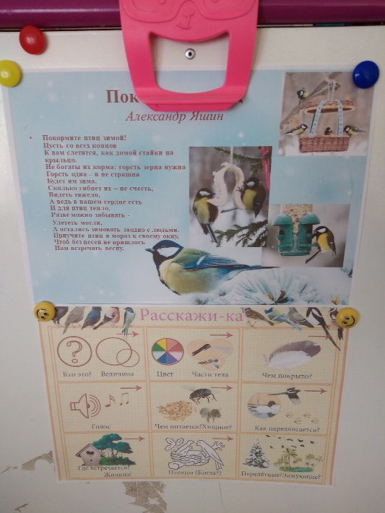
Познавательная деятельность
Дидактическое пособие:

Slide 13
Беседы:
«Как живут наши пернатые друзья зимой»,
«Кто заботится о птицах», «Пользу или вред приносят птицы?», «Чем питаются птицы зимой», «Как дети с родителями заботятся о птицах зимой?».
Решение проблемной ситуации:
«Что может произойти, если не подкармливать птиц зимой».

Slide 14
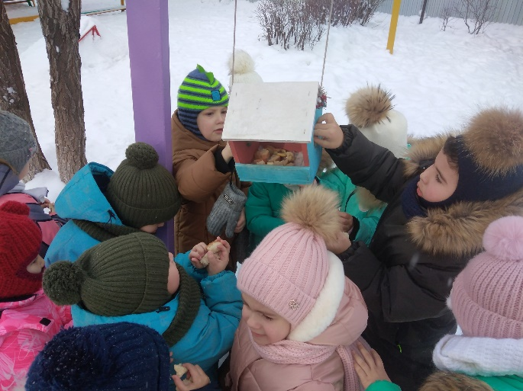
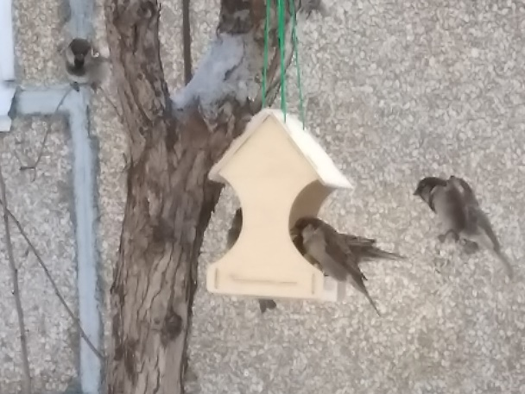
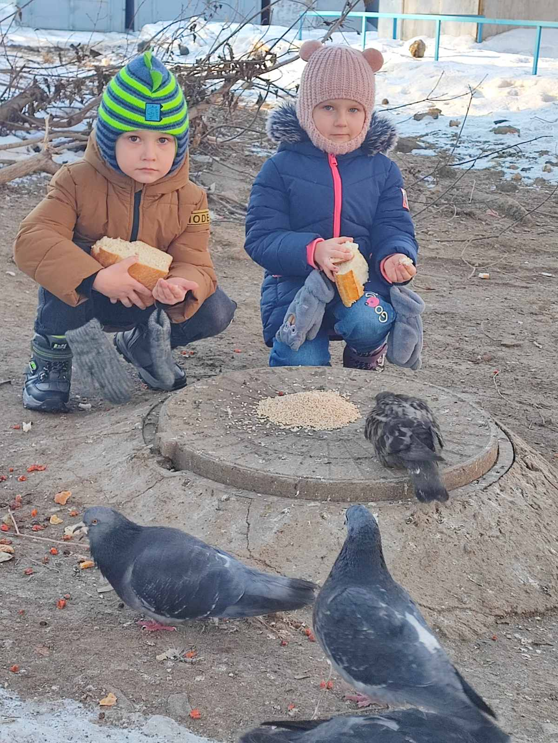
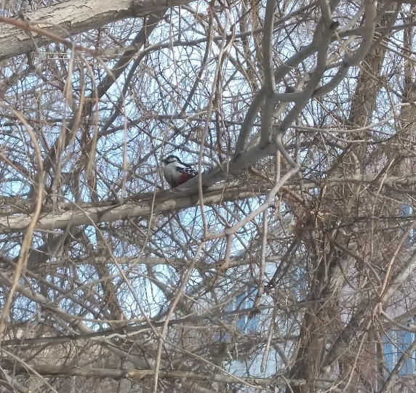
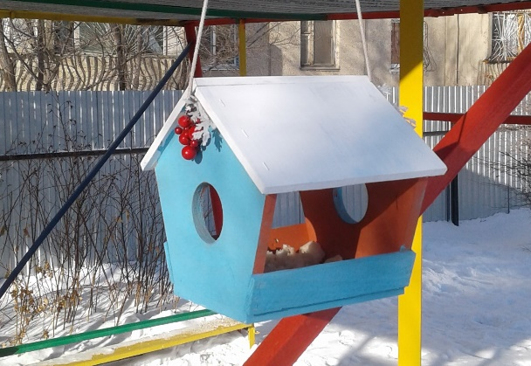
Наблюдение за птицами зимой:
Наблюдение за синицей, наблюдение за воробьями, наблюдение за дятлом, наблюдение за голубями.

Slide 15
Коммуникация:
Чтение рассказов: И. Тургенева «Воробей», М. Горького «Воробьишко» + просмотр мультфильма, Н. Рубцова «Воробей» и «Ворона».
Просмотр презентаций: "Зимующие птицы".
Творческое рассказывание
Заучивание и чтение стихотворений о зимующих птицах; обсуждение пословиц, поговорок, отгадывание загадок; рассматривание иллюстраций с изображением зимующих птиц.

Slide 16
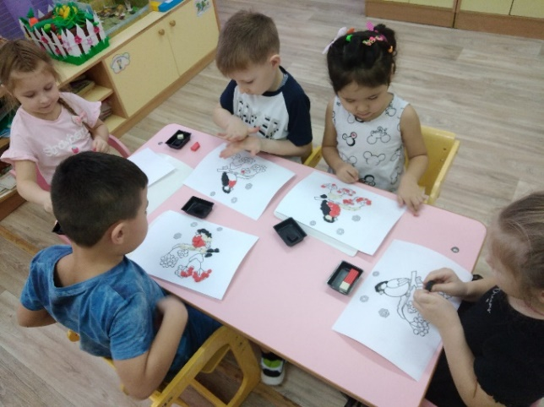
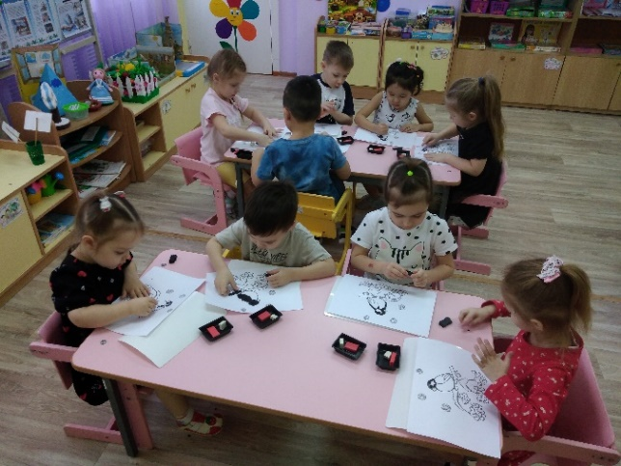
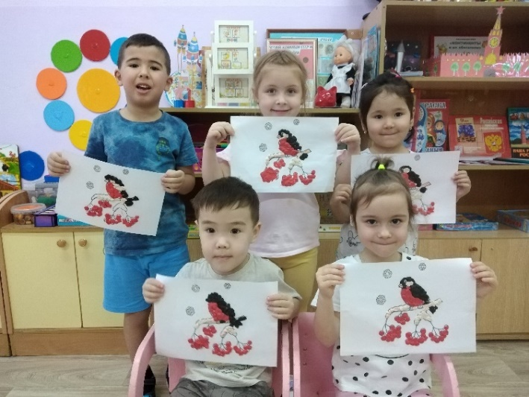
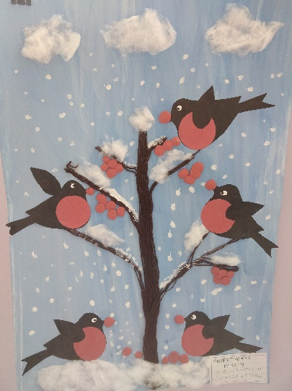
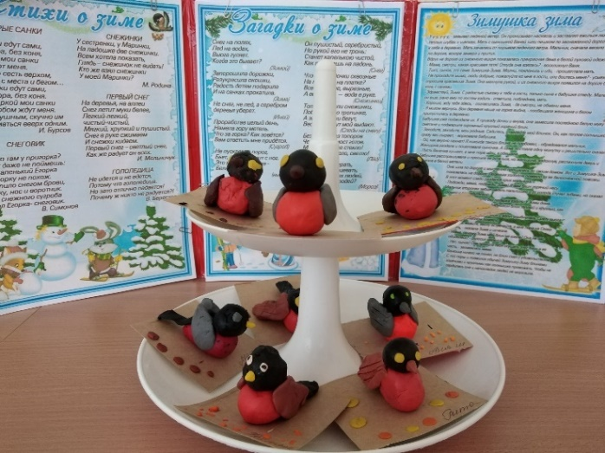
Художественное творчество:
Лепка : «Снегири»
Пластилинография : «Снегири на ветке рябины»
Цель: продолжить знакомство с нетрадиционными техниками лепки.

Slide 17
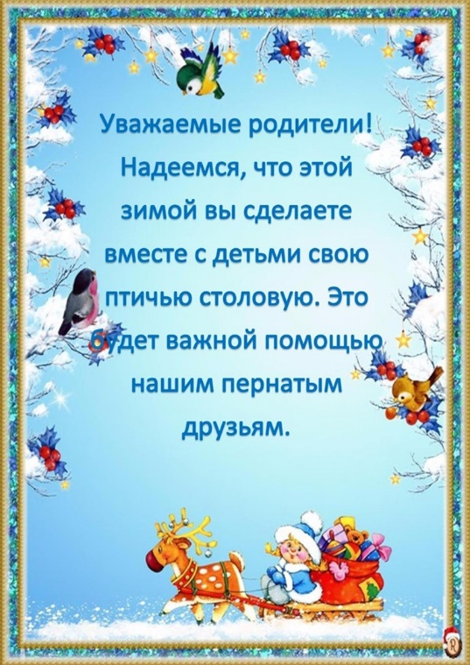
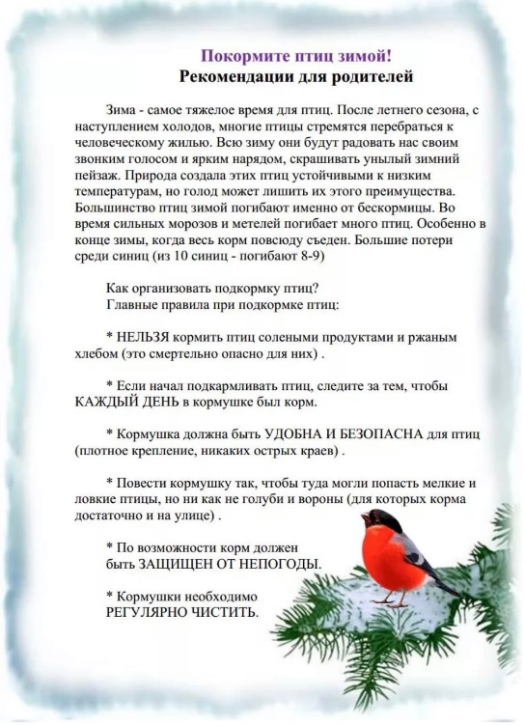
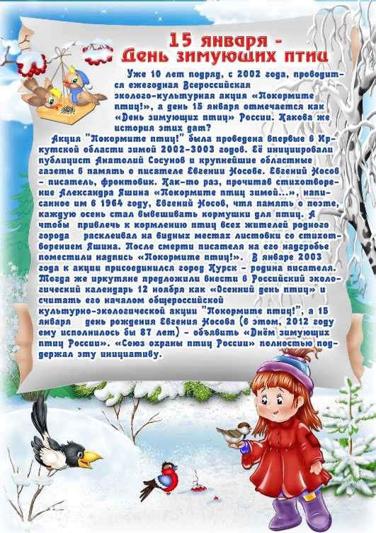
Работа с родителями:
Консультации для родителей: «Как и из чего можно сделать кормушку для птиц», «Покормите птиц зимой», «15 января – день зимующих птиц».
Индивидуальные беседы: «Обсуждаете ли вы дома с ребенком тему недели?
Сбор фотографий.

Slide 18
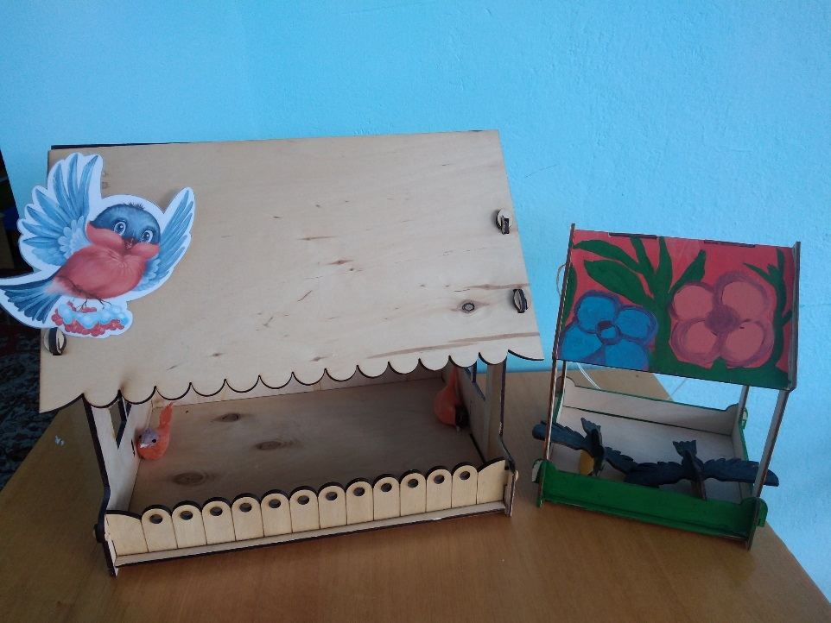
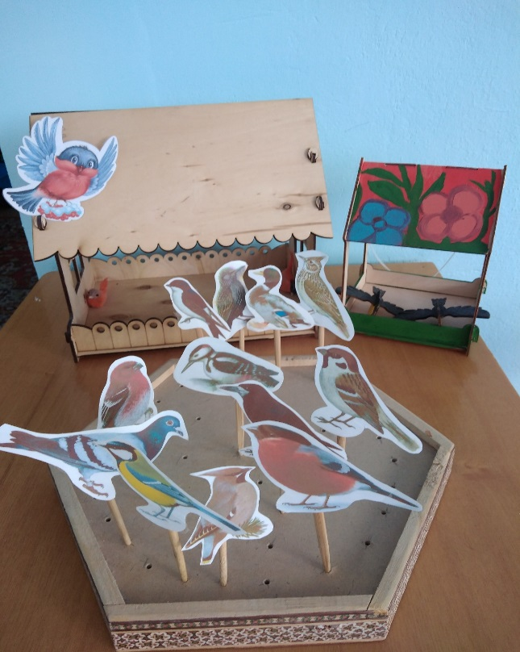
III этап - заключительный
Выставка «Лучшая кормушка для птиц».
Оформление результата проекта в виде презентации.

Slide 19
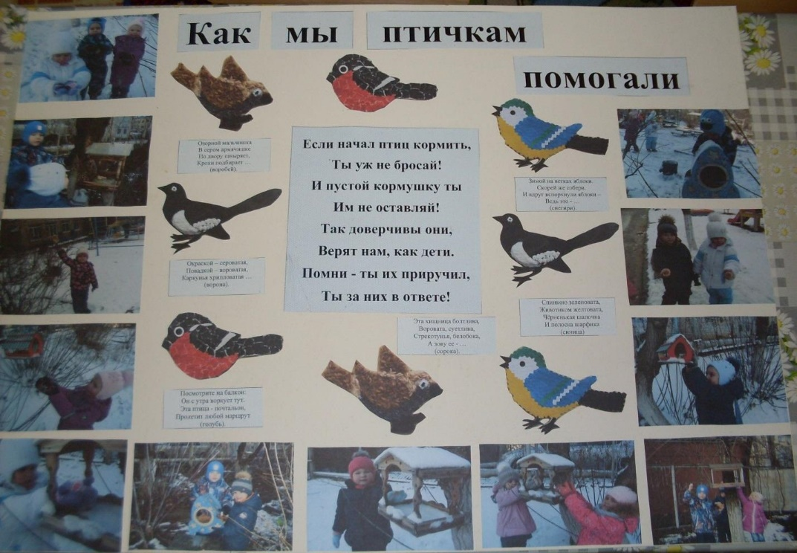
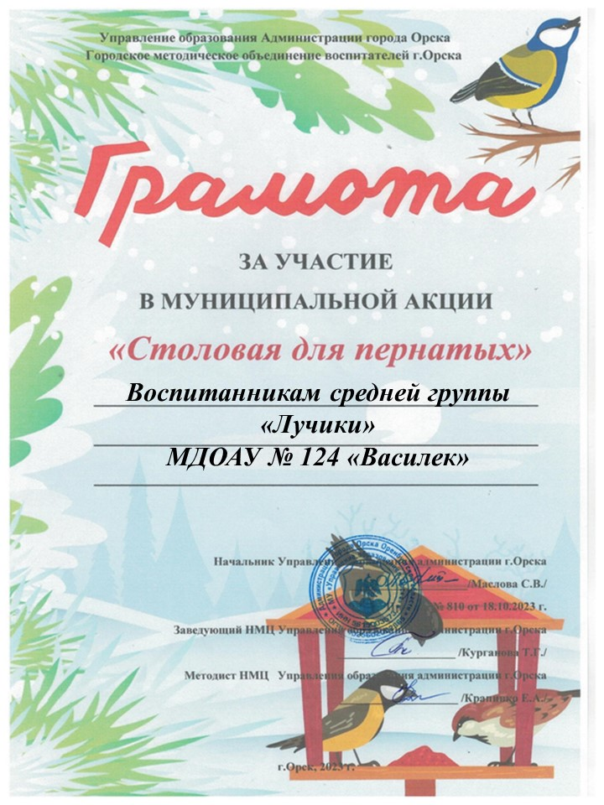
III этап - заключительный
Участие группы в муниципальной акции «Столовая для пернатых».
Оформление стенгазеты «Как мы птичкам помогали».

Slide 20
Результаты реализации проекта.
Расширен кругозор детей о зимующих птицах.
Пополнилась развивающая предметно-пространственная среда: литературой, фотографиями, иллюстрациями, стихотворениями, рассказами о птицах, загадками, презентациями о зимующих птицах, дидактическими играми.
У детей сформировалась любознательность, творческие способности, познавательная активность, коммуникативные навыки.
Воспитанники и их родители приняли активное участие в оказании помощи птицам в трудных зимних условиях.

